Slide 2
PAUTA DO DIA
1
NOTA FISCAL MEI
2
CALÇADAS
3
PLANO DE ARBORIZAÇÃO

Slide 3
NOTA FISCAL ELETRÔNICA - MEI
LEI COMPLEMENTAR 126/2006 Estatuto da ME e EPP
Art. 26. As microempresas e empresas de pequeno porte optantes pelo Simples Nacional ficam obrigadas a:
I - emitir documento fiscal de venda ou prestação de serviço, de acordo com instruções expedidas pelo Comitê Gestor;

Slide 4
NOTA FISCAL ELETRÔNICA - MEI
RESOLUÇÃO CGSN 169/2022 (altera a Res. 140/18) Comitê Gestor do Simples Nacional
Art. 106. (...)
§ 1º O MEI fica dispensado: (...)
II - da Declaração Eletrônica de Serviços;
III - da emissão de documento fiscal eletrônico, quando se referir a operação ou prestação sujeita à incidência de ICMS, exceto se exigida pelo respectivo ente federado e disponibilizado sistema gratuito de emissão, respeitado o disposto no art. 110; e
IV - da emissão de outro documento fiscal municipal relativo ao ISS quando, para a mesma operação ou prestação, tenha emitido a Nota Fiscal de Serviço eletrônica (NFS-e) de padrão nacional de que trata o art. 106-A.

Slide 5
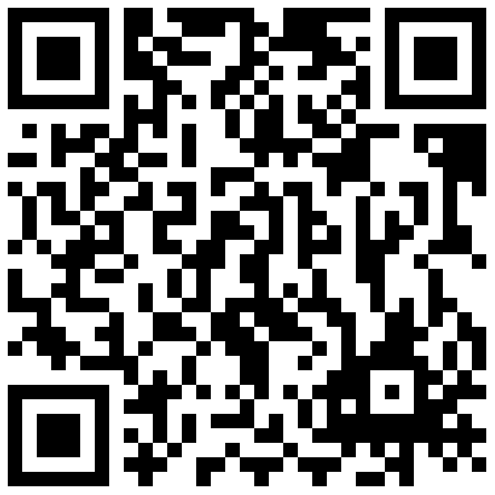
MUDANÇAS
1. A partir de 03/04, obrigatório a emissão através do Portal de Gestão NFSe do Governo Federal;
2. Emissor WEB ou app celular;
3. Cadastro no Emissor de Nota Fiscal Nacional;
4. Demais contribuintes sem alterações

Slide 6
CALÇADAS
1. Obrigatoriedade de se construir;
2. Padronização;
3. Acessibilidade e obstáculos na via;
4. Canalização de água pluvial
5. Uso privado

Slide 7
PARKLET
Extensão temporária da calçada, a partir da conversão de área de estacionamento pública para espaço de permanência de pessoas.
1. Estudos de viabilidade;
2. Já testados e aprovados em outras cidades

Slide 8
PLANO DE ARBORIZAÇÃO
1. Implantação e manejo de árvores;
2. Amenização de impactos ambientais;
3. Aspecto cultural, estético e paisagístico;
4. Prestar informações técnicas;
5. Aspectos biológicos e morfológicos.

